Slide 1
Продовження Заняття «я тебе розумію»
Дорогі учні!!! Вітаю всіх на занятті
Сьогодні ми з вами дізнаємось, що таке емпатія і навчимося її проявляти!!
Успіхів!! Ви молодці

Slide 2
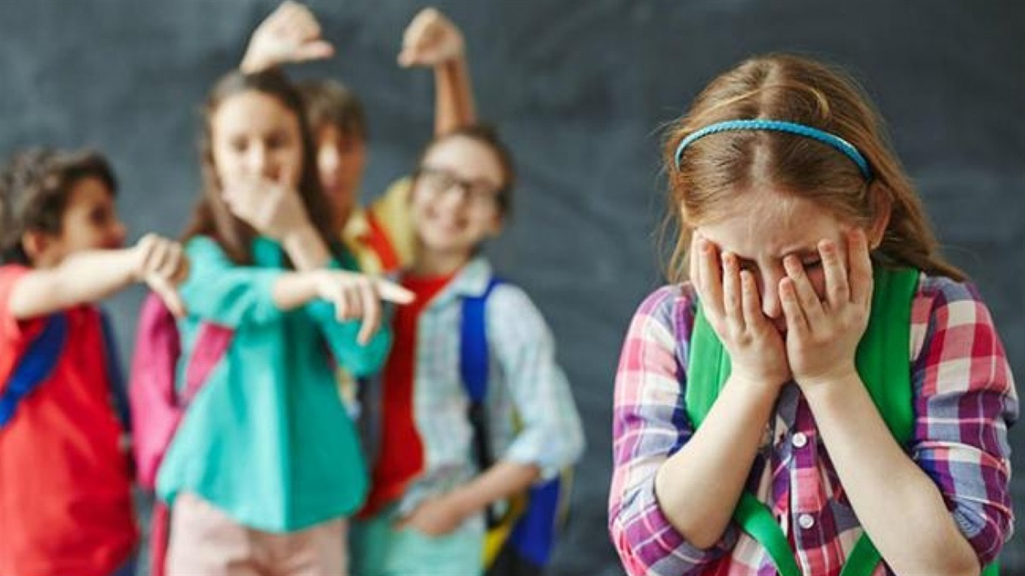
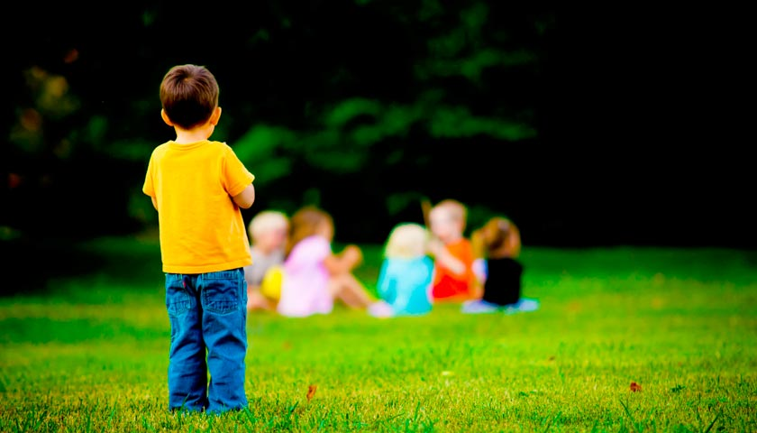
Завдання 6. «Як вчинити?»
Молодці !!! Ви навчилися розуміти емоції інших! А тепер подумаємо разом, як навчитися емпатії в різниїх ситуаціях.
Інструкція: уважно поглянь на картинки і подумай, як показати, що ти виявляєш емпатію до іншої дитини. Що б ти сказав (сказала) до дитини, яка є ображена? Чим би ви їй допомогли?
Насмішки в школі
Ігнорування серед друзів

Slide 3
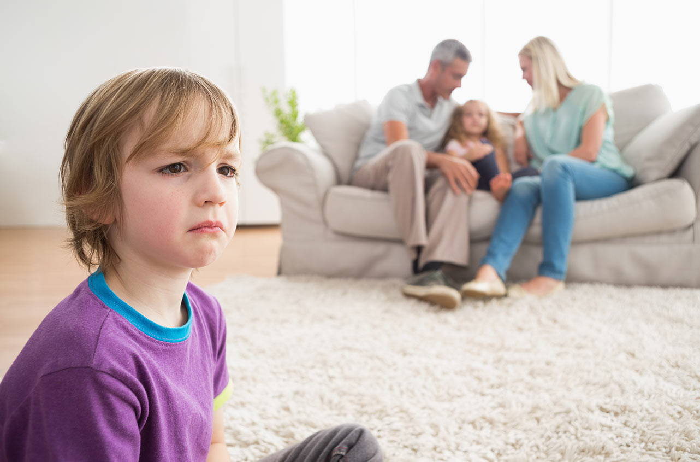
Продовження….
З друзями
В сім`ї
В школі

Slide 4
Чого ми навчилися?
Запитання 1. Пригадай, чи тобі допомагали, коли ти сумував?
Запитання 2. Подумай, кому ти можеш допомогти вже зараз?
Пам`ятай!!! Спершу тобі можливо буде важко проявляти емпатію. Можливо ти будеш відчувати злість або тобі буде важко зрозуміти іншого. АЛЕ якщо докладати зусиль, то з часом вміння проявляти емпатію стане хорошою звичкою!

Slide 5
Перегляд відео.
Інструкція: пропоную переглянути відео за посиланням.
Подумай: якби Пушинки не відчували емпатії один до одного, то чи вдалося б їм вижити?
https://www.youtube.com/watch?v=9OhUJyF1bYo
!ЦІКАВИЙ ФАКТ! Чи ви помітили, що відео, яке ми з вами переглянули, насправді без слів? Але ми все ж таки зрозуміли про, що йде мова там. Чи не так?
В основі вміння розуміти без слів інших людей лежить саме емпатія!! Ця риса є в нас від народження, нам потрібно лише над нею трішки попрацювати і в нас все вийде!!

Slide 6
Дякую всім за роботу ви – молодці

